Slide 1

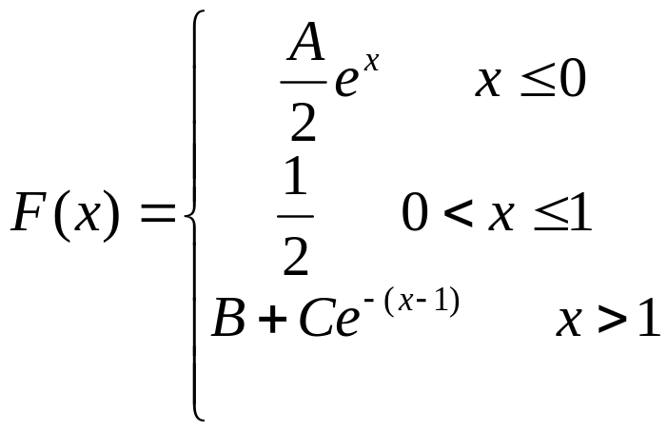
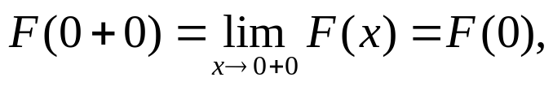

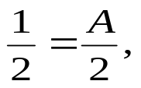
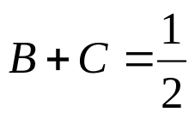
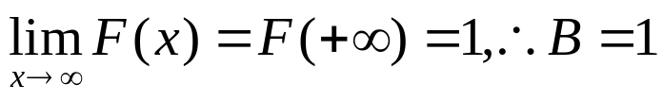
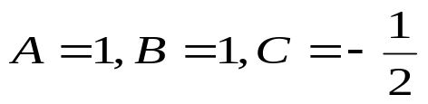
1. 设随机变量X的分布函数是
求A,B,C的值
解 由分布函数的右连续性知
即
又
于是得

Slide 2
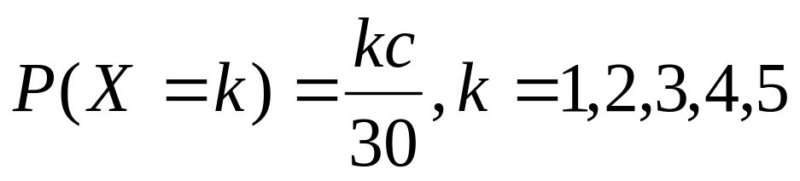
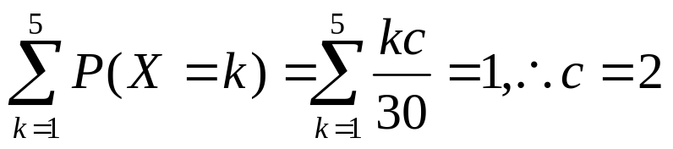
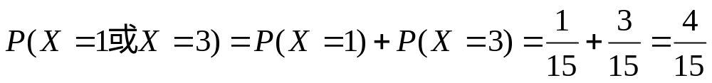
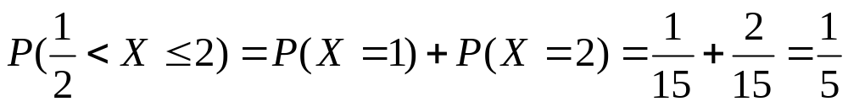
2. 设随机变量X的分布律是
求:1)C的值; 2) P(X=1或X=3);3) P(1/2<X≤2)
解:由分布函数的性质,可得

Slide 3
3. 在保险公司里有2500名同一年龄和同社会阶层的人
参加了人寿保险,在一年中每个人死亡概率为0.002,
每个参加保险的人在1月1日须交12元保险费,而在死亡
时家属可从保险公司领2000元赔偿金,求(1)保险公司
亏本的概率;(2)保险公司获利不少于10000元的概率。

Slide 4
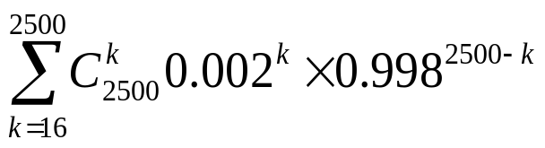
解:(1)以“年”为单位来考虑,在1年的1月1日,保险公司
的总收入为2500×12=30000元。设1年中死亡人数为X,
则X～B（2500,0.002）,保险公司在这一年中应付出
2000X（元）,要使保险公司亏本,必须2000X﹥30000,
即X﹥15（人）
因此P{保险公司亏本}=P{X＞15}=

Slide 5

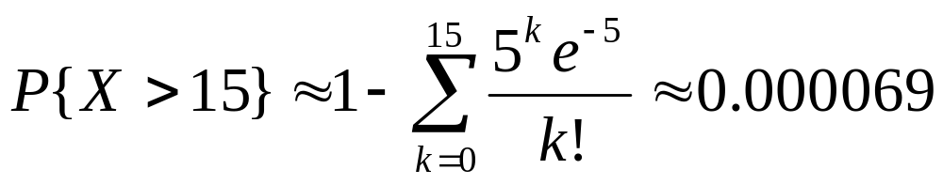
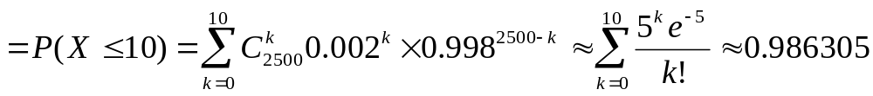
泊松分布近似代替二项分布，则有
(2)P{保险公司获利不少于10000}=P{30000-2000X≥10000}
保险公司获利不少于10000的概率在98%以上。

Slide 6
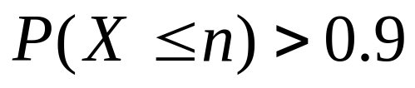
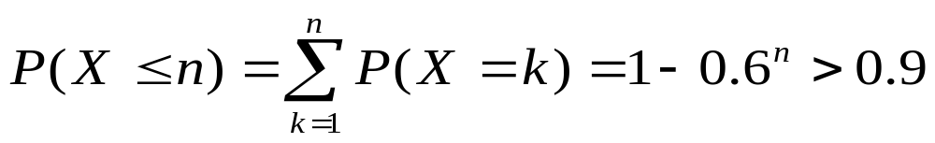
3. 设有某求职人员,在求职过程中每次求职成功率为0.4,试问
该人员要求职多少次,才能有0.9的把握获得一个就业机会?
解 设X表示该人员在求职过程中首次成功的求职次数,
则X服从以p=0.4为参数的几何分布,即
假设该人员至少要求职n次,才有0.9的把握获得一个就业机会,即
因而有

Slide 7
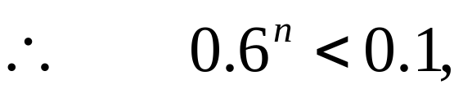
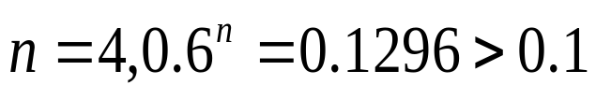

故该求职人员至少要求职5次,才能以0.9的把握得到
一次就业机会.

